Slide 1
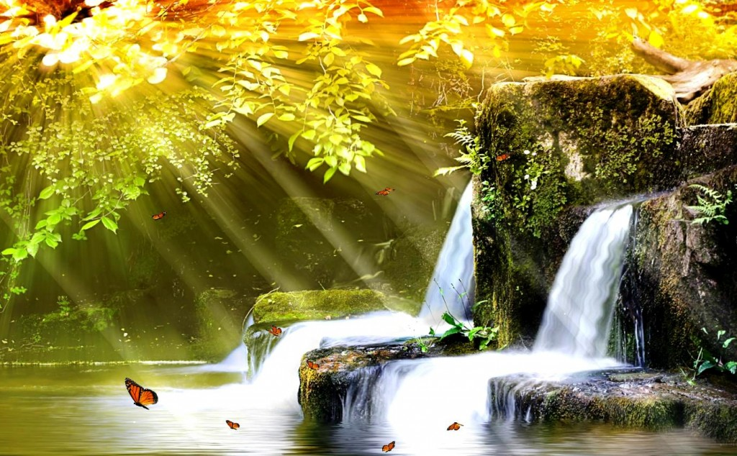
শুভেচ্ছা

Slide 2
উপস্থাপনায়-
খন্দকার আব্দুল মজিদ
সহকারী শিক্ষক
সূতী হোসেন শহীদ সোহরাওয়ার্দী মাধ্যমিক বিদ্যালয়।
গোপালপুর, টাংগাইল।
মোবাইল-০১৭৮৬৫৩০৪৭।

Slide 3
পাঠ পরিচিতি
বাংলাদেশের ক্ষুদ্র নৃ-গোষ্ঠী শ্রেণীঃ অষ্টম অধ্যায়ঃএগার সময়ঃ ৫০ মিনিট

Slide 4
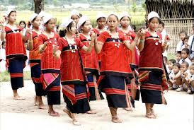
বলতো এগুলো কাদের ছবি?
চাকমা

Slide 5
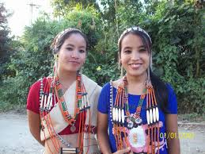
আজকের পাঠ চাকমা

Slide 6
শিখনফল।
এই পাঠ শেষে শিক্ষার্থীরা-
চাকমাদের সামাজিক জীবন বলতে পারবে।
বাংলাদেশের ক্ষুদ্র নৃ-গোষ্ঠীর লোক কোন এলাকায় বসবাস করে তা বর্ননা করতে পারবে।
শারিরীক গঠনের বিচারে চাকমারা কোন জনগোষ্ঠীর
লোক তা চিহ্নিত করতে পারবে।

Slide 7
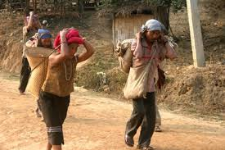
চিত্রটিতে চাকমাদের জীবন যাত্রার কোন দিকটির মিল খুজে পাও

Slide 8
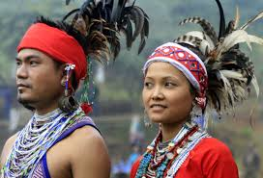
এদের শারিরিক গঠনে কি মনে হচ্ছে?
চাকমা

Slide 9
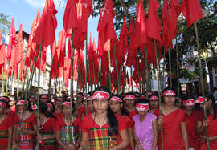
এ সার্কেল কাদের?
চাকমাদের
Notes:
সা

Slide 10
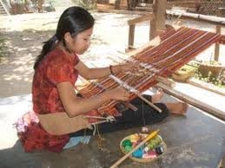
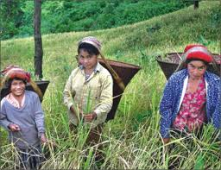
উপরের ছবি দুটির মধ্যে পার্থক্য নির্ণয় কর?
দলীয় কাজ

Slide 11
মূল্যায়ন
১। চাকমাদের জীবিকার প্রধান উপায় কি?
২। তোমরা কি কয়েকটি ক্ষুদ্র জনগোষ্ঠীর নাম বলতে পারবে? তাহলে বল।

Slide 12
বাড়ীর কাজ
ক্ষুদ্র নৃ-গোষ্ঠীর লোক কোন কোন জেলায় বসবাস করে তা বর্ণনা কর।

Slide 13
ধন্যবাদ

